Slide 1
EMPLOYEE RECORD-KEEPING
Pengiriman teknisi ke daerah-daerah
CYBERTRON
Oleh :
1. Aldy rachmat s (1103120056)
2. Rizki januar k (1103120070)
3. Muhammad dio k (1103120212)

Slide 2
DEFINISI
Karyawan (Employee) adalah orang yang disewa untuk menyediakan layanan kepada perusahaan secara teratur dalam pertukaran untuk kompensasi dan yang tidak menyediakan layanan ini sebagai bagian dari usaha mandiri
Pencatatan(Record Keeping) adalah praktek disiplin untuk mengontrol dan mengatur apa yang dianggap sebagai catatan yang paling penting dari sebuah organisasi di seluruh catatan siklus hidup, yang mencakup dari saat catatan tersebut dipahami melalui pembuangan akhir mereka.
Source : wikipedia

Slide 3
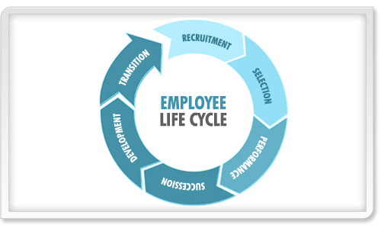
EMPLOYEE LIFE CYCLE
Source : http://www.ecc.etac.ae/solutions.php

Slide 4
BATASAN MASALAH
Pendataan pegawai yang menjadi teknisi ke daerah-daerah terpencil
Desa yang dijadikan target merupakan desa-desa yang terletak di Jawa Barat
Pengiriman bantuan teknisi tidak lebih dari kurun waktu 3 hari

Slide 5
KEUNTUNGAN SISTEM
Pembagian pegawai yang akan bertugas akan terbagi rata
Data pegawai yang sedang bertugas dapat tetap di pantau
Database pegawai yang sudah pernah bertugas dapat tersimpan record perjalanannya
Pendataan data pegawai akan menjadi lebih teratur

Slide 6
IDE
Jika menerapkan sistem informasi ini, maka :
Adanya fitur diagram yang dapat memantau permintaan dari daerah-daerah dalam waktu 1 tahun
Adanya fitur list pegawai yang sedang bertugas ke daerah
Dapat memperhitungkan gaji tambahan jika terjadi penambahan waktu kerja ketika pegawai bertugas

Slide 7
PERBEDAAN KOMPUTER DENGAN MANUAL
Menggunakan komputer :
Dapat mengetahui detail tugas dan kepergian pegawai
Dilihat dari databasenya, akan bisa didapatkan data pegawai yang paling sering pergi bertugas
Pendataan pegawai yang bertugas lebih teratur
Secara manual :
Tidak dapat mengetahui detail tugas dan kepergian pegawai
Tidak bisa mendapatkan data pegawai yang paling sering pergi bertugas
Pendataan pegawai sangat rawan dengan kejadian hilang/rusak

Slide 8
SKEMA SISTEM
Perusahaan mendapatkan request dari daerah
Perusahaan memilih pegawai yang akan bertugas
Pegawai yang telah dipilih, mendaftarkan diri kedalam sistem
Pegawai bertugas ke daerah
Pegawai menyampaikan laporan

Slide 9
DATA FLOW DIAGRAM
SYSTEM
ADMIN

Slide 10
Contoh Perusahaan
IBM
AT&T
Telkom

Slide 11
TERIMA KASIH

